Slide 1

視窗程式期末報告：會員系統設計與實作
使用 C# 與 Windows Forms 開發會員管理系統
學生姓名：______ 學號：______

Slide 2
緒論
研究背景與動機：現代應用對會員管理系統需求提升。
使用 C# 及 Windows Forms 有助於快速開發與學習。

Slide 3
研究目的與挑戰
目標：註冊、登入、個資管理、權限控制。
挑戰：安全性、介面流暢性、系統擴展性。

Slide 4
系統架構
採用三層架構：呈現層、業務邏輯層、資料存取層。
提升模組化、可維護性與可擴展性。

Slide 5
主要功能模組
1. 登入模組
2. 註冊模組
3. 儀表板
4. 個人資料更新
5. 管理員面板

Slide 6
資料庫設計
使用 SQLite
資料表：Members
欄位：Id, Username, PasswordHash, Email, Role

Slide 7
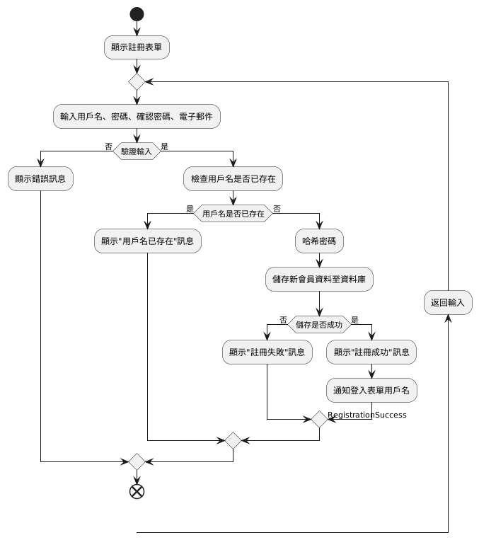
類別設計（UML）
類別：Member, AdminMember
介面：IMemberRepository
工具類別：PasswordHasher

Slide 8
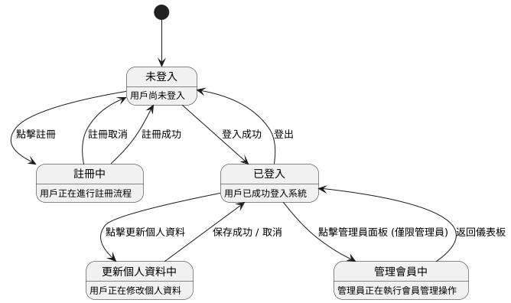
登入循序圖
LoginForm -> SQLiteRepo -> PasswordHasher
成功登入後顯示 DashboardForm

Slide 9
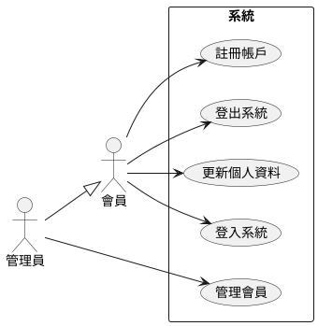
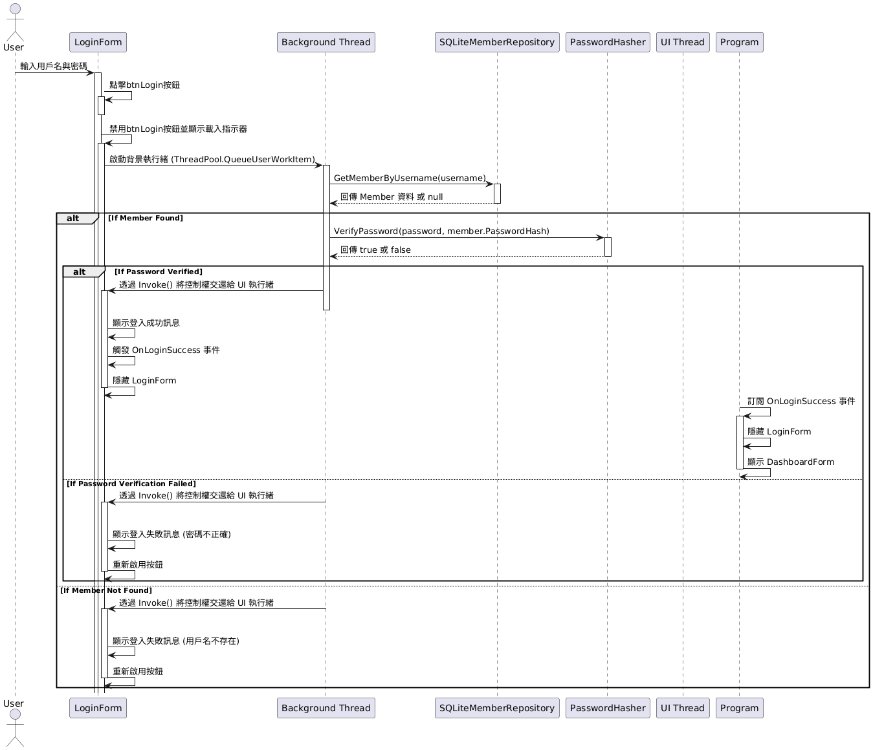
用例圖與狀態圖
用例：註冊、登入、更新資料、管理會員
狀態：未登入 -> 註冊中 -> 已登入 -> 管理中

Slide 10
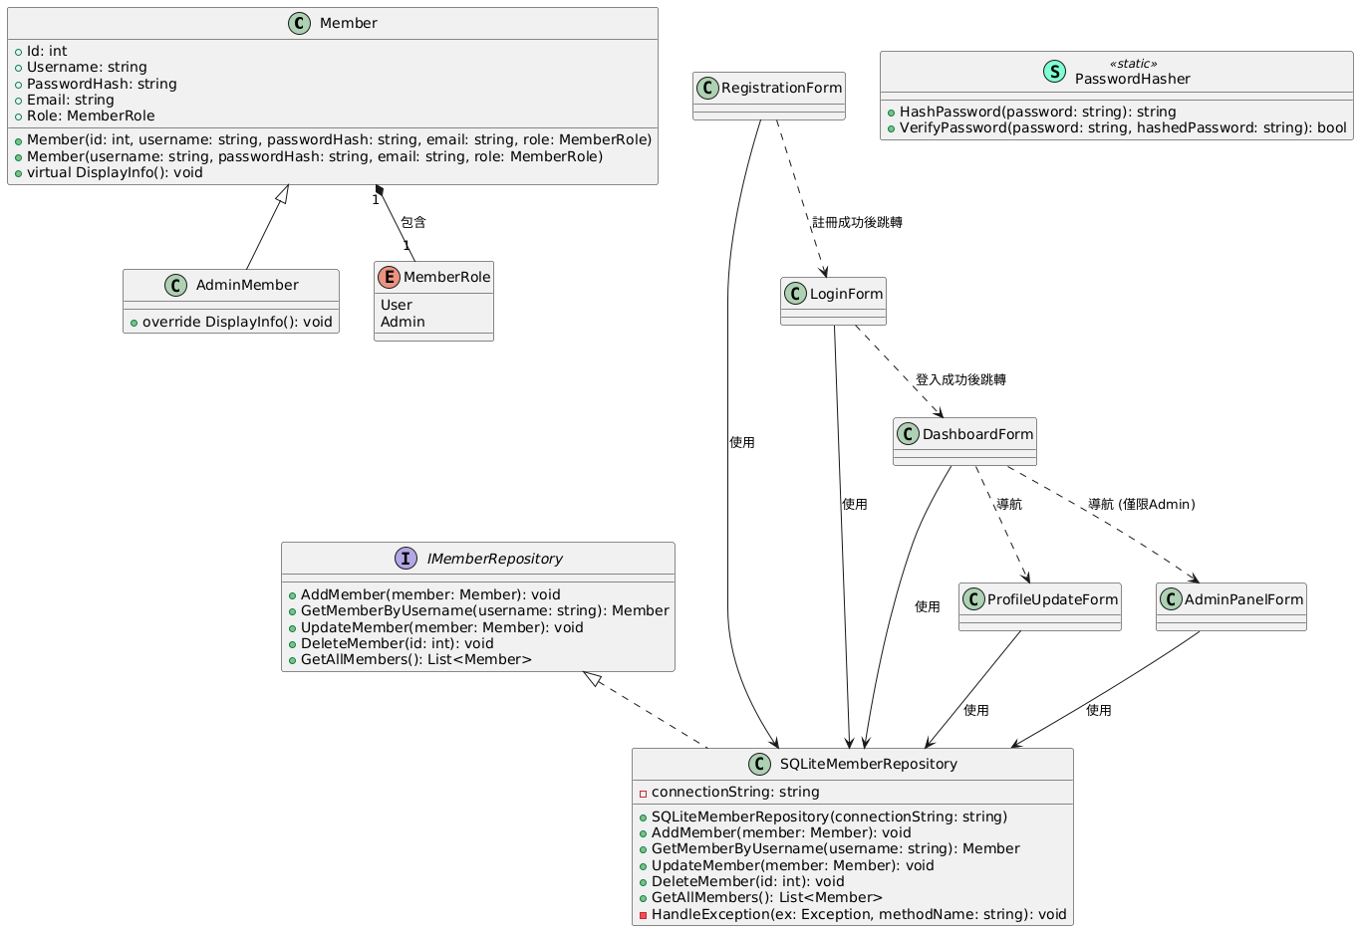
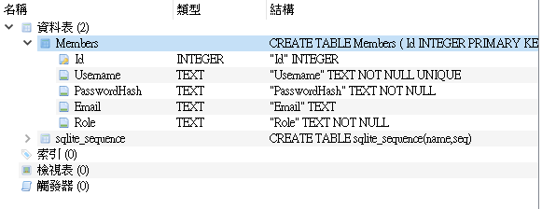
活動圖與部署圖
活動圖：註冊流程步驟
部署圖：WinForms + SQLite 本地部署

Slide 11
開發環境與工具
Visual Studio + .NET Framework 8.0
NuGet：System.Data.SQLite

Slide 12
程式技術亮點
類別與多型、例外處理、介面、委派與事件、多執行緒

Slide 13
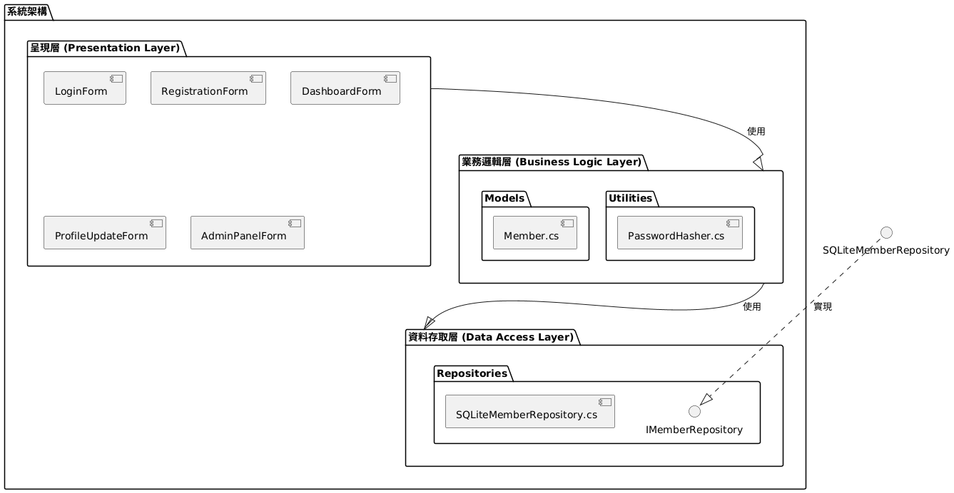
測試與驗證
單元測試：Member、PasswordHasher
整合測試：登入、註冊、管理功能

Slide 14
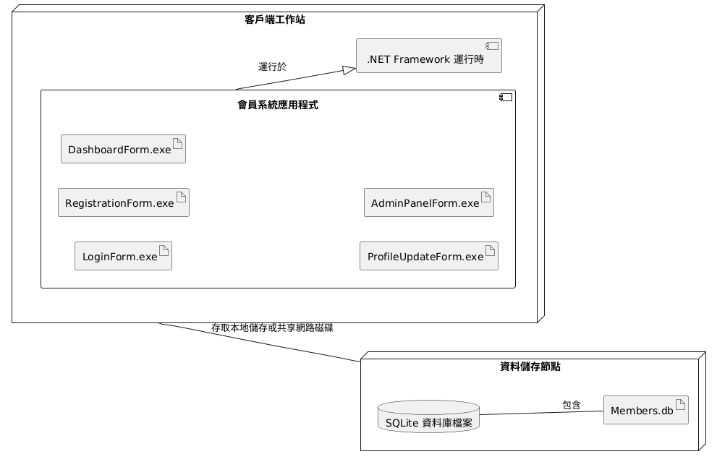
結論與未來工作
成果：完整會員系統、應用 OOP
未來：加鹽密碼、WPF、非同步、日誌、角色權限

Slide 15
謝謝聆聽
Q&A 歡迎發問
學生姓名：______ 學號：______

